Slide 1
高教深耕計畫經費支用

Slide 2
大綱
一、相關法令依據
二、採購流程
三、使用表單
五、請款及付款
四、憑證說明
六、其他

Slide 3
一、相關法令依據
詳細規定可在網路上下載
執行經費應取得該計畫之作業手冊或相關規定，常用法規如下：
弘光科技大學經費核銷請款期程準則
弘光科技大學高等教育深耕計畫經費使用原則
弘光科技大學教職員工出差旅費報支準則
會計室
人事室
法規資料庫
(校內規定)
內控制度
(校內規定)
IC-10660-001採購作業
總務處採購組
其他
教育部
政府支出憑證處理要點
教育部補助及委辦計畫經費核撥結報作業要點
大專校院高等教育深耕計畫經費使用原則
中央政府各機關學校出席費及稿費支給要點
Notes:
法規資料庫 http://120.107.138.125/rule/
內控制度 http://web.hk.edu.tw/~eqdc/check_id.php
教育部 http://edu.law.moe.gov.tw/LawContent.aspx?id=FL008371

Slide 4
一、相關法令依據
經費核銷請款期程準則
高教深耕計畫預算流用
出差旅費報支準則
當月發票於隔月5號核銷，最慢隔月底前(7月例外)
發票日期 | 核銷期限 | 備註
1~6月 8~12月 | 發票月份之隔月5號 | 例：3/31發票於4/5以前核銷，最晚應於4/30前核銷
7/1~7/20 | 7/25 | 配合學年度關帳，最遲8/5，請提早作業
7/21~7/31 | 8/5
※
※本準則所指核銷期限，係指核銷文件完整正確送達會計室之時間。
若在期限內送件，但修改後送回會計室超過期限亦屬逾期核銷。
違反應以簽呈經校長核准後檢附簽呈核銷

Slide 5
一、相關法令依據
經費核銷請款期程準則
高教深耕計畫預算流用
出差旅費報支準則
其他指定付款日期：請於付款日10天前提出，並送達會計室。
預支款之申請與作業程序如下：
一、範圍：
(一) 給付國外學者專家相關費用（例：機票、生活費、出席費、
演講費、評審費及授課鐘點費等）。
(二) 國內、外舉辦活動所需先行給付之零星費用或必要費用。
(三) 其他經校長核准之特殊情況。
三、預支時間：活動開始前一個月內提出申請
四、核銷期限：活動後一個月內將所有憑證送達會計室核銷，逾期者
會計室將寄發「預支款逾期核銷通知單」，由申請單
位承辦同仁敘明原因並依程序經各主管簽核後，將此
通知單送回會計室，每單位每學期原則不宜超過 3 次。

Slide 6
一、相關法令依據
經費核銷請款期程準則
高教深耕計畫預算流用
出差旅費報支準則
分層負責表權限
流用單
單位主管審核
教學發展中心
校長
1.同子計畫內流用
2.同面向跨分項流用
不同面項跨分項流用
經教育部核定之經常門、資本門經費，除配合款外，不得再調整流用。
人事費、資本門需經管考會議通過才能執行
流用單系統退單請洽教發中心

Slide 7
一、相關法令依據
經費核銷請款期程準則
高教深耕計畫預算流用
出差旅費報支準則
出差事竣後應於 30 日內，填報本校「出差旅費報告表或專案計畫出差旅費報告表」，報支旅費。各項辦理時間，逾期不予受理。
交通費之報支除高鐵、飛機應檢具票根或購票證明文件，搭乘飛機者並須檢附登機證存根，據實核銷，其他交通費可覈實列支。各級人員因公出差時，皆以學校為出差來回之起訖點。出差人員如在原核定出差之日程及經費範圍內，提前出發或延後返回，得在不重複支領原則下，核實報支差旅費。
駕駛自用汽(機)車出差者，其交通費得按同路段公民營客運汽車票價報支，若同路段無公民營客運汽車時，可比照地區性客運標準報支。但不得另行報支油料、過路（橋）、停車等費用。
參加各項研習會、座談會、研討會、檢討會、觀摩會、說明會等活動，參加人員係屬學員身分，不得報支雜費。
國內差旅詳國內出差旅費報支要點
國外差旅詳國外出差旅費報支要點

Slide 8
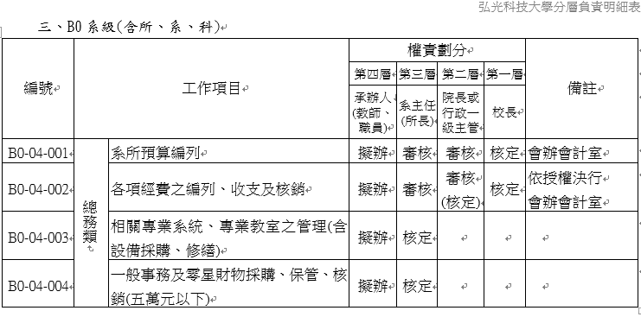
二、採購流程
向單一廠商採購總價
計畫經費<10萬
逕行核銷者免送會計及採購組
1
2
4
5
6
7
採購
申請單
單位主管審核
會計及
採購組
通知廠商交貨
列印
驗收申請單
黏貼憑證
紙本送納管組
會辦 單位 | 項目
事營組 | 用電設備、單槍投影機及其周邊設備、隔間工程(含實驗室隔間工程)、冷氣、監視及門禁系統、無線麥克風、消防及相關設備、土建工程、機電工程、窗簾
圖資 | 網路佈線工程、電腦及其週邊設備(電腦、筆記型電腦、平板電腦、伺服器、儲存設備、印表機)、通用性軟體、網頁及客製化系統建置
安環室 | 職業安全衛生法列管之危險性機械設備及輻射相關設備
會簽單位
3
Step1申請人至校務系統填寫採購申請單
Step2經單位主管審核，若金額超過5萬要送院長
Step3檢視是否要會辦相關單位審查規格
Step4送會計審核及採購組議價後通知廠商交貨
Step5通知廠商交貨並驗收，檢查貨物及發票要符合學校規定
Step6列印驗收申請單及黏貼憑證用紙，貼上憑證並檢查表單是否齊全
Step7紙本送審，採購驗收單經單位主管→會簽單位→納管組

Slide 9
二、採購流程
向單一廠商採購總價
計畫經費<10萬
逕行核銷者免送會計及採購組
1
2
4
5
6
7
費字單
單位主管審核
會計及
採購組
通知廠商交貨
列印黏貼
憑證用紙
紙本送會計室
會簽單位
3
Step1申請人至校務系統填寫費用支出申請單
Step2經單位主管審核，若金額超過5萬要送院長
Step3檢視是否要會辦相關單位審查規格
Step4送會計審核及採購組議價後通知廠商交貨
Step5通知廠商交貨並驗收，檢查貨物及發票要符合學校規定
Step6列印黏貼憑證用紙，貼上憑證並檢查表單是否齊全
Step7紙本送審，費用支出申請單經單位主管→會簽單位→會計室

Slide 10
二、採購流程
向單一廠商採購總價
計畫經費<10萬
逕行核銷者免送會計及採購組
何謂向單一廠商？
假如您向【鴻林圖書】購買文具及碳粉匣等共 3萬
另外又向【友和貿易】購買化學試劑及藥品共 7萬
合計 10萬
屬逕行核銷免送會計及採購
  向單一廠商購買耗材<10萬，可逕行核銷
  可先收妥發票一併點單請款，但切勿刻意拆單！

Slide 11
使用哪種表單？可否逕行核銷？
支出 類別 | 預算項目 | 採購 申請單 | 費用 支出 申請單 | 差旅單 | 可否逕行核銷
資 本 門 | 單價未達一萬，但總價八萬元以上且耐用年限2年以上 | ◎ |  |  | 計畫經費 <10萬 逕行核銷 ≧10萬 事前申請核准
 | 單價一萬元以上設備及圖書不論單價【不可編列單價一萬元以下設備】 | ◎
經 常 門 | 業務費-單價未達一萬元、總價八萬元以上但耐用年限未達2年 |  | ◎
 | 人事費 |  | ◎
 | 差旅費 |  |  | ◎ | 逕行 核銷

Slide 12
三、使用表單
經費項目
設備費
人事費
雜項耗材費
國內外差旅費
採購單
費字單
費字單
差旅單
圖書及採購單價1萬元以上且耐用年限2年以上
或”但”採購總價8萬元以上且耐用年限2年以上

Slide 13
採購申請單
三、使用表單
品名、規格不要寫廠牌
(ex：Acer、奇美)
採購及驗收作業教育訓練：
▲ 採購文件的書寫方式及專案計畫採購驗收作業注意事項(106年度)-簡報版
▲ 如何正確撰寫採購規格
▲ 採購工作的武功祕笈(109.12.09)
▲ 110學年度第一學期教育訓練-解析採購工作課程
(請至總務處採購組網頁下載)

Slide 14
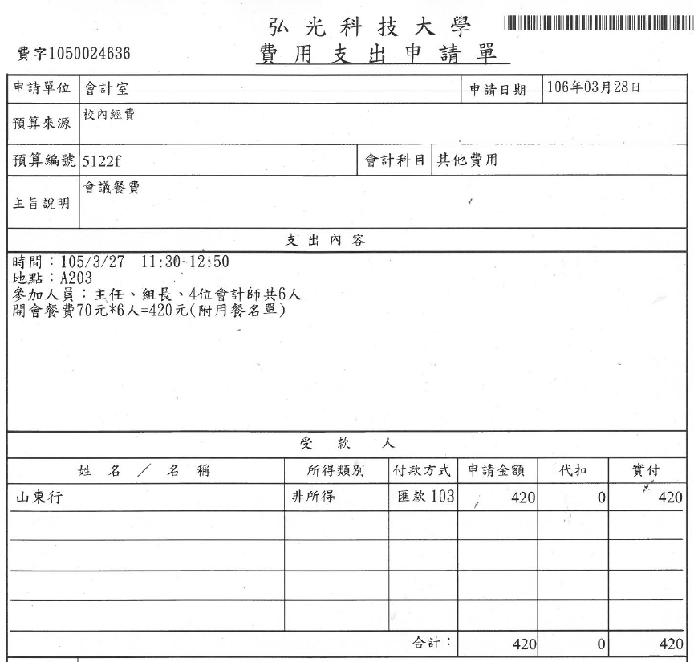
費用支出申請單
三、使用表單
說明費用性質(簡要)，不用寫「擬」「申請」
  說明人事時地物：支出項目、時間、地點、人員、用途、課程名稱、活動名稱…等。
非所得：取據發票、小規模收據
所得：支付個人、執行業務者
付款方式以匯款為主
(特殊原因選擇其他的請備註說明並蓋章)

Slide 15
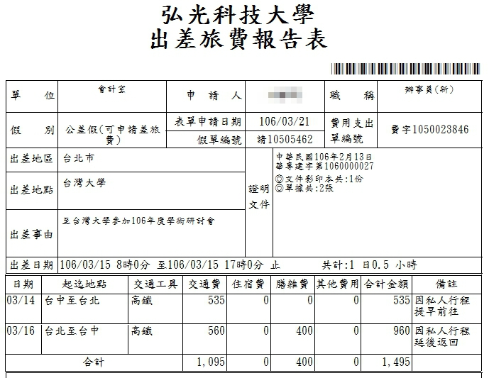
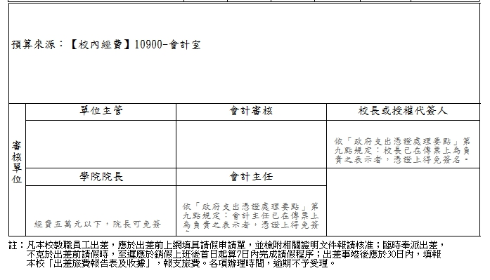
三、使用表單
自行開車得按同路段公民營客運票價報支(須附票價表)
*出差前請詳讀相關辦法
*出差回來上系統點差旅單：校務資訊系統點單→人事→ D08差假管理系統→ 個人各項申請單→ 出差旅費報告表
出差地區及出差地點皆須填寫
出差旅費報告表
因公出差時，皆以學校為出差來回之起訖點
提早或延後返回請備註
應於出差前上網填具請假申請單，臨時奉派出差，至遲應於銷假上班後首日起算7日內提出請假程序；出差後應於30日內，填報本校「出差旅費報告表」報支旅費。逾期不予受理。

Slide 16
三、使用表單
黏貼憑證用紙
在取得交易憑證後，於預算管理系統印出『黏貼憑證用紙』。
採購驗收
在設備完成初驗時，於採購驗收系統列印驗收單時一併列印『黏貼憑證用紙』。
費用申請
注意:
1.黏貼憑證用紙上請款人及單位主管務必簽註合理日期(流程日及發票日之後)。
2.黏貼憑證用紙上的用途說明欄應依照實際申請項目填寫。
  EX.(1)原計畫編列項目為工作費、工讀費，該份申請單只申請工讀費，
  用途說明欄要刪除工作費字樣。
  EX.(2)原計畫編列項目為雜支，申請要依照實際申請項目填寫，例如碳粉匣、
  文具用品、郵資。

Slide 17
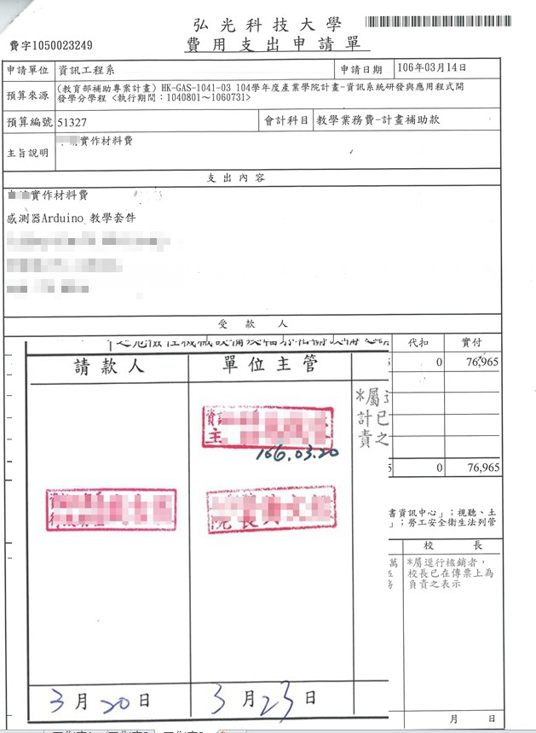
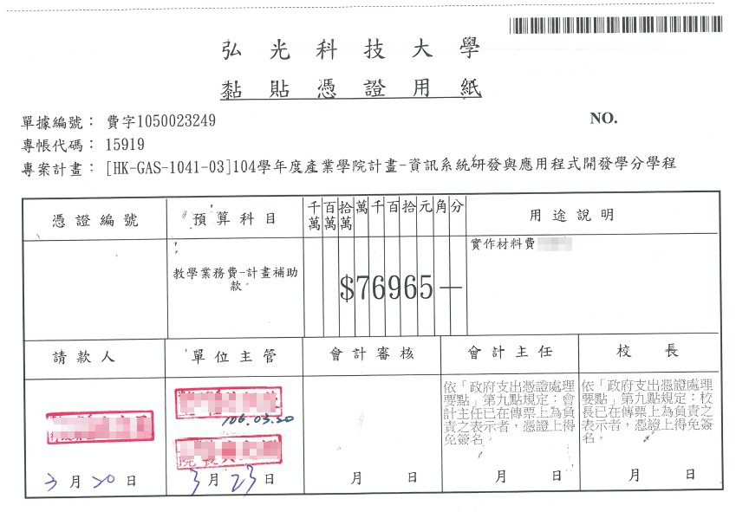
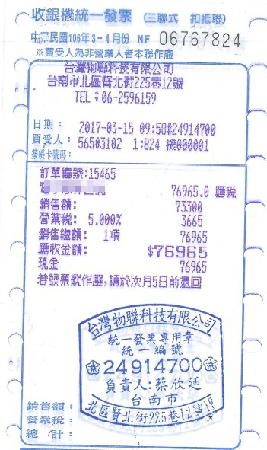
表單簽核處除蓋章外，還需個別押日期
取得發票後貼上
黏貼憑證用紙，故
黏貼憑證用紙日期
晚於
發票.收據日期
先有發票
後有黏貼憑證用紙

Slide 18
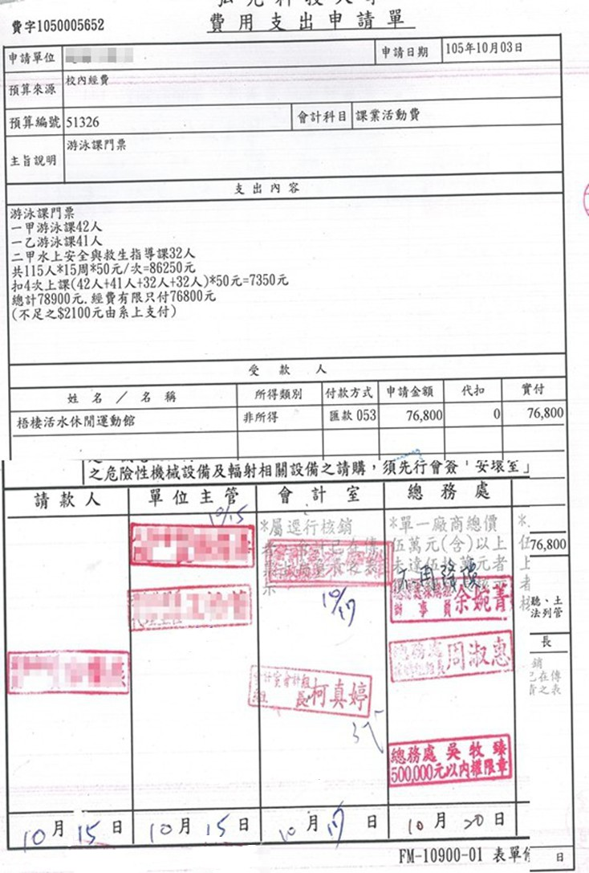
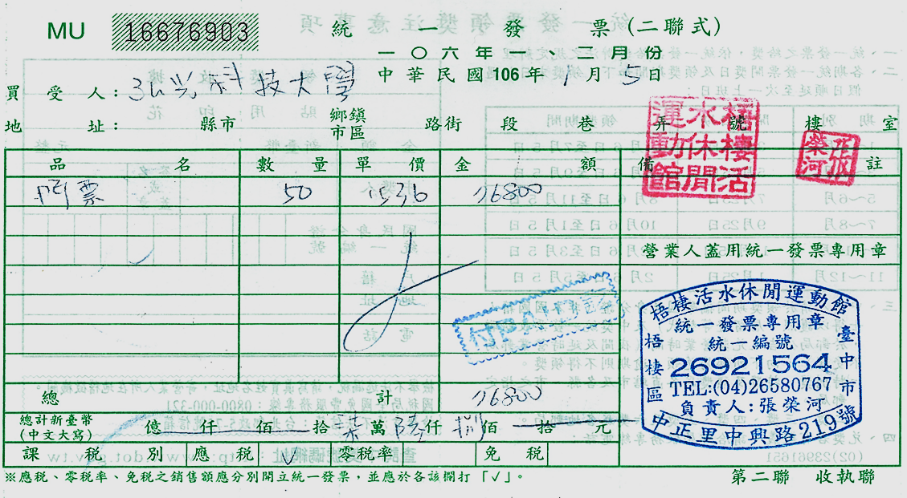
依序簽核→跑完流程後才可訂貨→ 取得發票並核銷
流程都跑完後
取得發票，故
發票及收據日期晚於
流程簽核日期
先跑流程
後有發票

Slide 19
儘量取據二聯式發票，拿到發票時立即檢查
四、憑證說明
發票
佐附文件
□ | 發票之買受人抬頭須為(弘光科技大學)、統編(56503102)。
□ | 發票之開立日期須完整表達(例:105年1月1 日)。
□ | 發票之採購名稱(中文品名)、數量、單價、總價及國字大寫金額須完整表達。 數量「一式/一批/一套」需另附明細蓋騎縫章。
□ | 若發票僅列日期、貨品代號、數量、金額者，應由經手人加註貨品中文名稱並簽/章。
□ | 收銀機或計算機器開具之發票，應輸入弘光科技大學之統一編號(56503102)。 若未輸入統一編號者，應請營業人加註弘光科技大學之統一編號(56503102)後，加蓋統一發票專用章。
□ | 電子式發票需影印一份或寫上字軌(發票號碼)。
□ | 表單簽核處除蓋章外，還需押日期(每位)。
□ | 出席費請附會議簽到表。
□ | 影印費2,000以上附代表性樣張。
□ | 雇主負擔補充保費附件資料記得會辦人事室。
□ | 請勿用鉛筆填寫憑證內容，修改金額或補充說明均要蓋章。
□ | 依分層負責表，金額超過5萬元，要加蓋院長章。
□ | 黏貼憑證用紙，簽核日期應晚於後方所有發票、收據或臨時工工作日誌等，所有資料之日期。
□ | 臨時工工作日誌及專兼任助理簽到表須採線上簽核作業，僅須檢附臨時工工作日誌及雇主負擔附件資料。
國字數字大寫：零、壹、貳、參、肆、伍、陸、柒、捌、玖、拾、佰、仟

Slide 20
四、憑證說明
差旅費佐證
項目 | 佐證文件 | 備註
機票 | 登機證 及電子機票 及代收轉付收據(或Invoice) | 若刷外幣則附上刷卡帳單影本 搭外國籍航空需填因公出國人員撘乘外國籍航空公司班機申請書
高鐵 | 票根 | 標準車廂
國內火車 或客運 | 票價表或票根
日支費 (國外) | 需備註日支費之計算式 及日支數額表 及匯率表 | 計算式： 日支額*天數(詳備註)*出差前一天即期賣出匯率 天數怎麼算： 若當日未住宿則為0.3天(在飛機上過夜or回程當日) ex:1/1搭機1/2到達目的地;1/5號搭機1/6回到台灣，天數為0.3+1+1+1+0.3+0.3=3.9天 *日支數額：「中央政府各機關派赴國外各地區出差人員生活費日支數額表」 *匯率上臺銀網站查詢
報名費 | Invoice | 若刷外幣則附上刷卡帳單影本
國外差旅
詳國外出差旅費報支要點

Slide 21
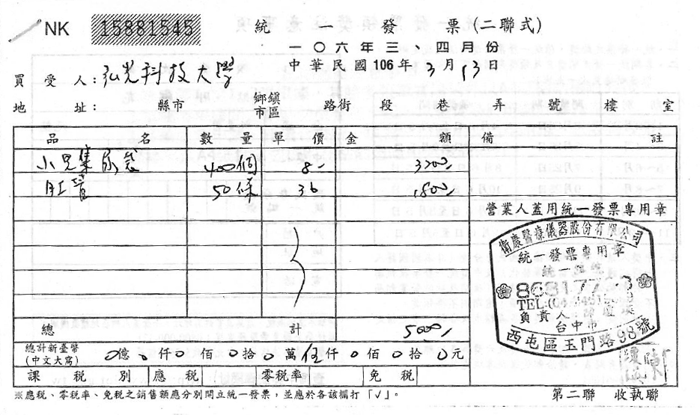
二聯式發票
五、憑證說明
日期是否完整
買受人：弘光科技大學
發票章是否有蓋
單價、數量是否完整 (勿用一批等標示不清字眼)
大寫金額是否正確

Slide 22
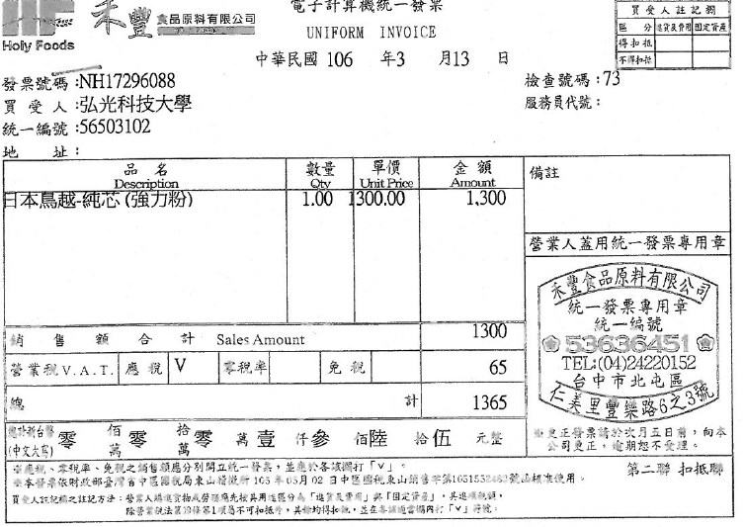
三聯式發票
四、憑證說明
日期是否完整
買受人：弘光科技大學
索取二聯式發票即可，若廠商只有三聯式發票，核銷時須將第二聯(扣抵聯)及第三聯(存根聯)一併黏貼核銷
統一編號：56503102
發票章是否有蓋
單價、數量必須完整 (勿用一批等標示不清字眼)
大寫金額是否正確
購買人持有兩聯 (收執聯、扣抵聯)
兩聯均需附上

Slide 23
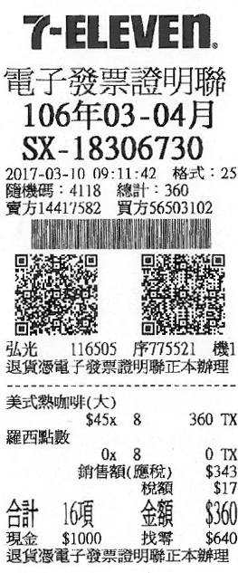
電子發票
SX-18306730
原子筆寫上發票號碼
  紙張材質為感熱紙，兩年內會消失
  務必先行影印影本
  或以原子筆寫上字軌(發票號碼)
統一編號：56503102
廠商沒有打上統一編號時：
請寫上買受人統一編號並加蓋賣方統一發票章
發票品項為代碼時：
經手人詳註說明或請廠商另行提供貨品中文名稱之銷貨明細表並由經手人簽名證明。(參考政府支出憑證處理要點第五條)
詳細品名、數量與單價

Slide 24
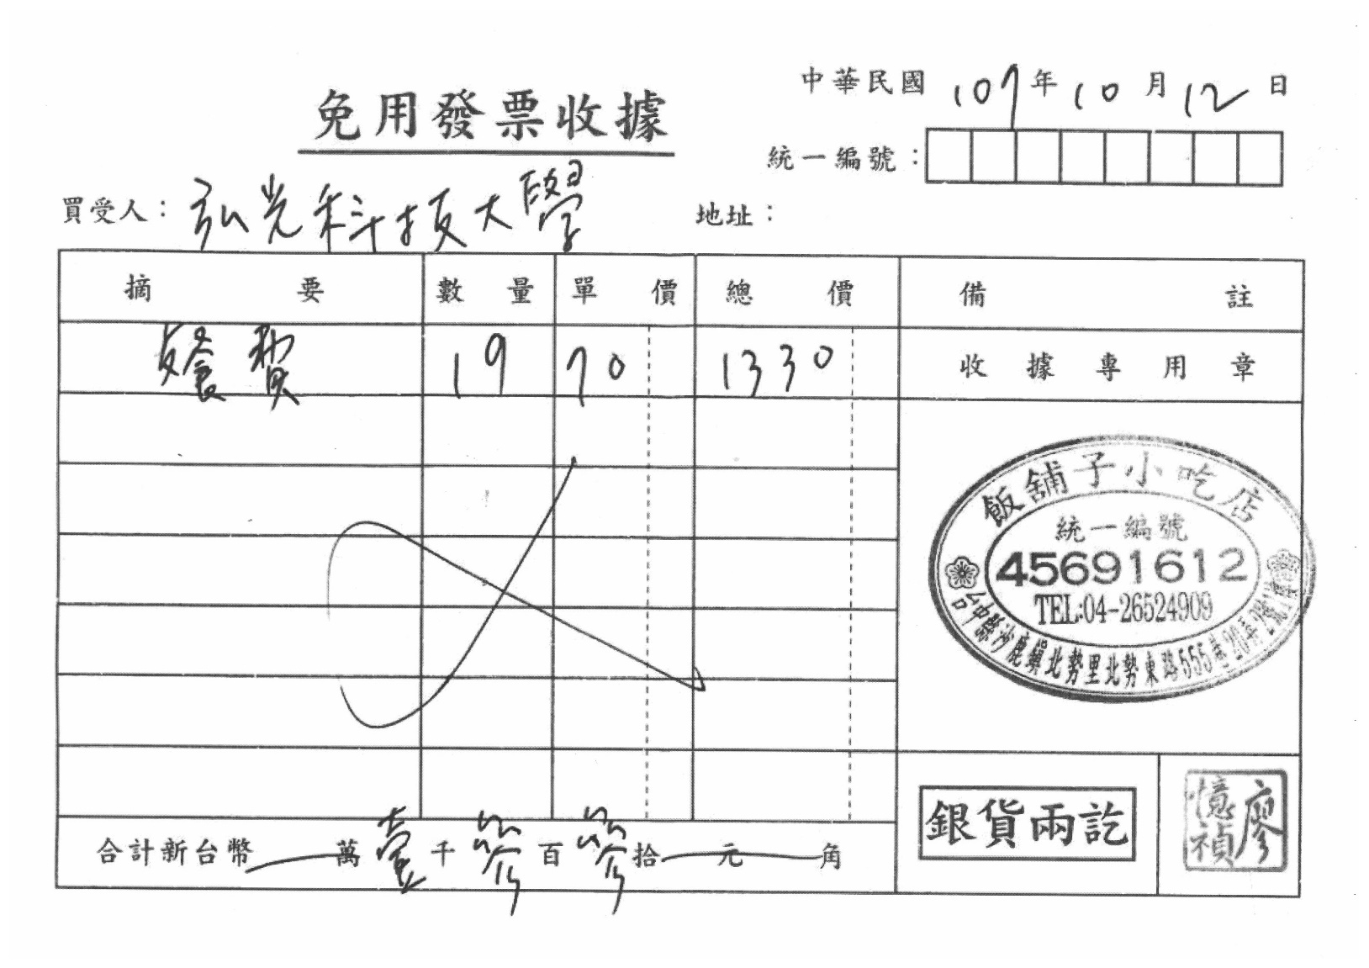
免用發票收據票
四、憑證說明
日期是否完整
  非學校統一編號
  店家是否有填寫統編或蓋上店章(店章須有統編)
買受人：弘光科技大學
品名、單價與數量是否完整
大寫金額寫錯只能重開，不能塗改
餐費：附上用餐人員名單
  是否蓋上負責人私章
大寫金額是否正確

Slide 25
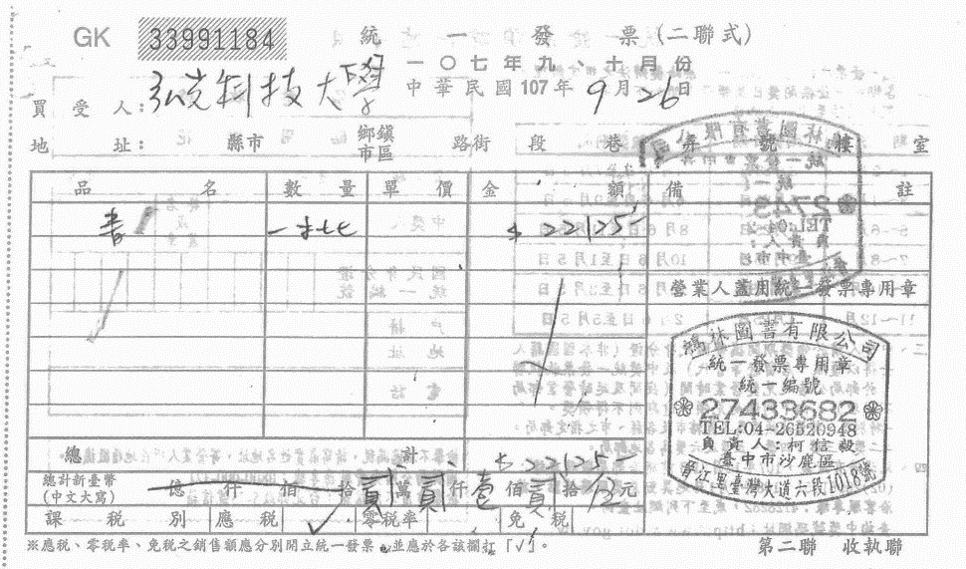
四、憑證說明
人工開立發票（數量書寫一批或一式或一套）:
品項繁多不敷書寫時，需另附購買明細並蓋騎縫章

Slide 26
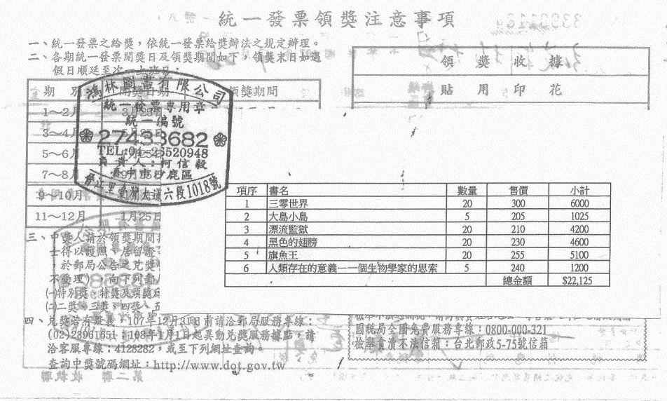
四、憑證說明
人工開立發票（數量書寫一批或一式）:
記得要蓋騎縫章
金額要等於發票正面的金額
背面明細不應有「估價單」等文字

Slide 27
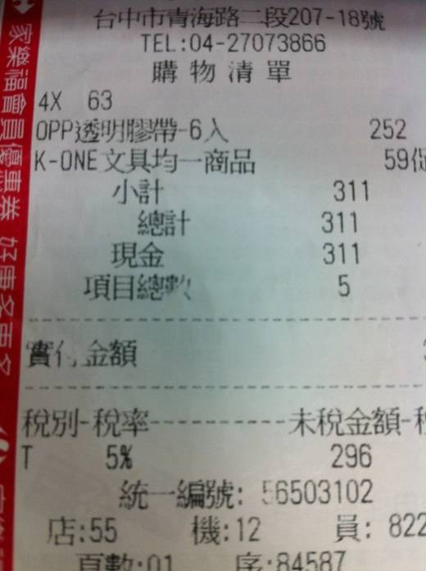
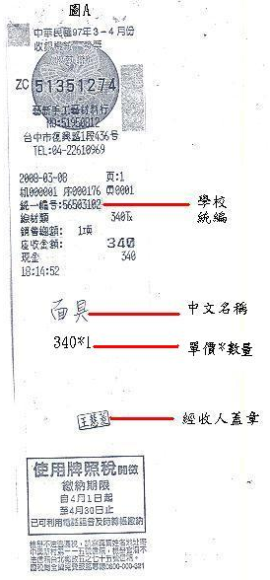
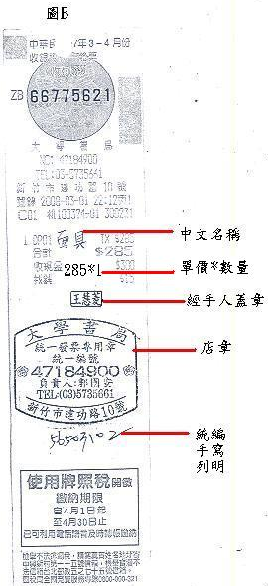
四、憑證說明
二聯式發票-收銀機開立:
購買日期
統一編號
如另有購物清單請記得附上
備註品名
漏打統編時，補蓋發票章，並填上統編：56503102
經手人章

Slide 28
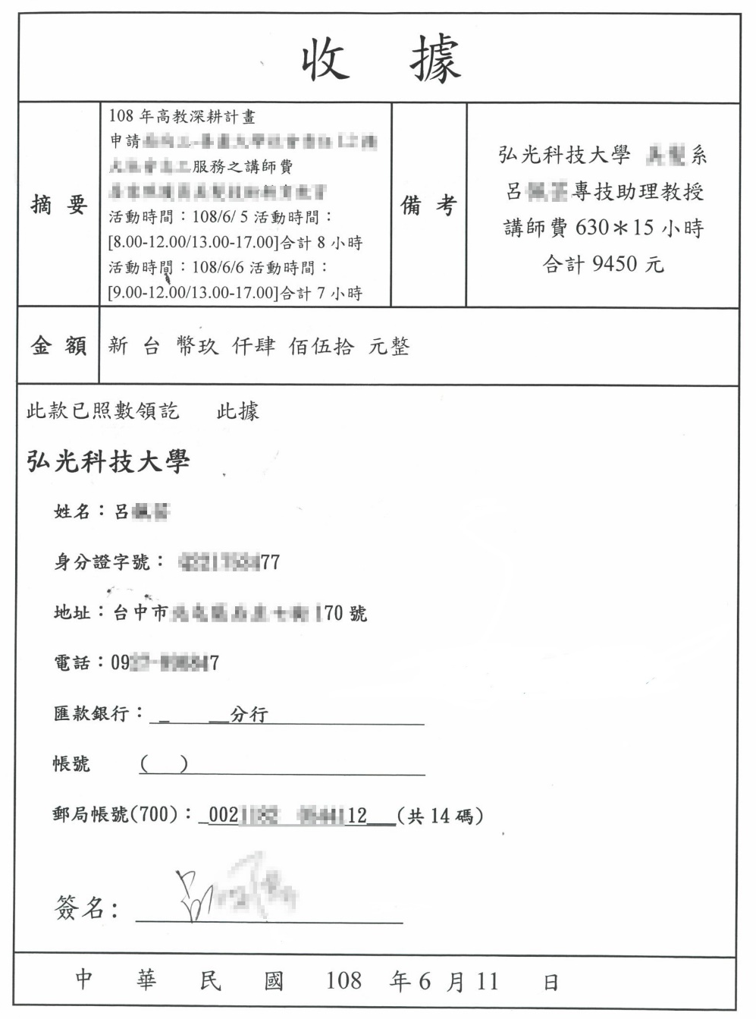
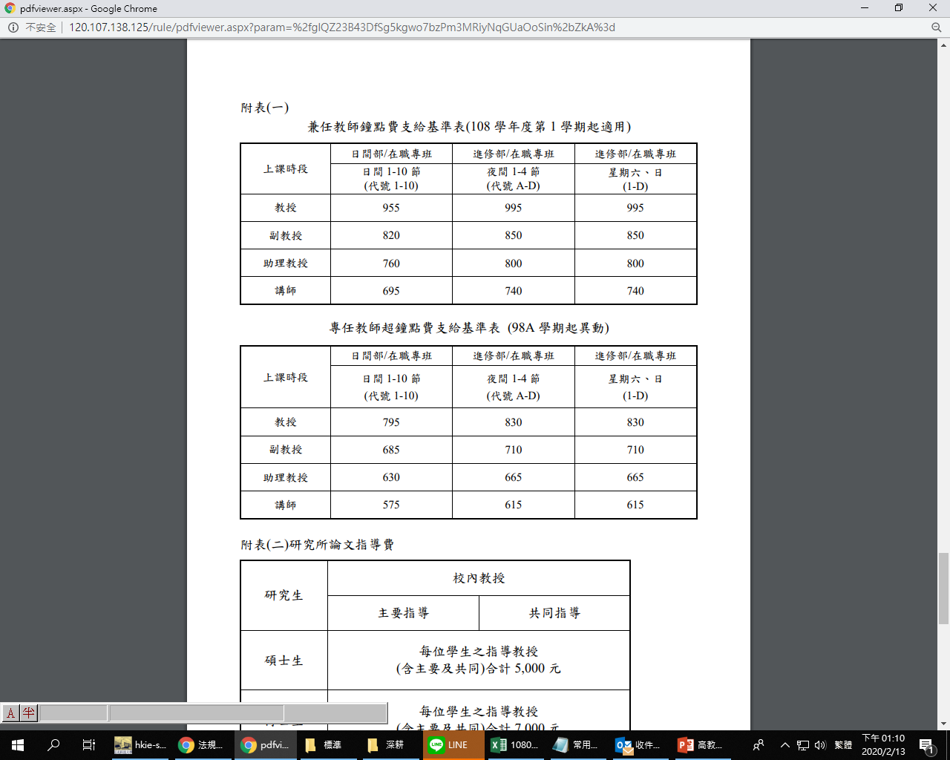
四、憑證說明
校內人員領據:
備考：
說明課程名稱、日期、起迄時間、支給標準(依照教務處「弘光科技大學教師授課鐘點計算準則」專、兼任及職等)等。
領款人親自簽章

Slide 29
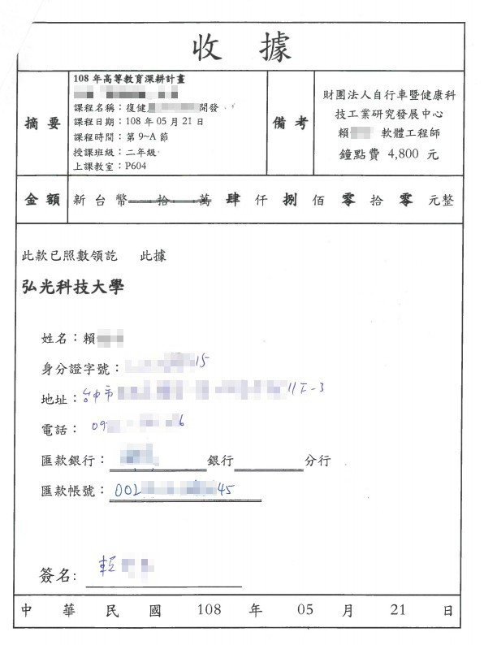
校外人士領據:
四、憑證說明
備考：
說明課程名稱、日期、起迄時間、服務機關等。
1、領據大寫金額修改處需由領款人本人簽章。若遇領款人無法簽章之情況，請佐附本人授權同意之文件，修改處得由經手人代替蓋章。
2、領據內容若有修改，可由領款人或經手人在修改處簽章。
領款人親自簽章

Slide 30
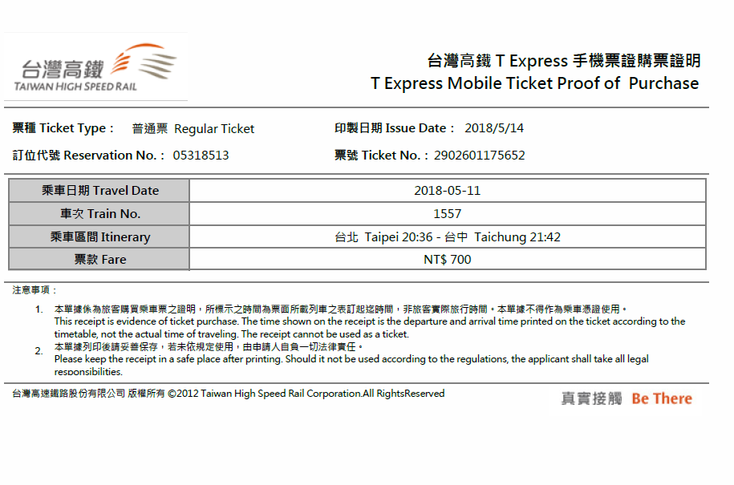
四、憑證說明
網路上列印之紙本發票:
自行列印之電子憑證
由經手人或領款人於空白處簽章
王XX
Notes:
想

Slide 31
五、請款及付款
個人款項
一個月付款二次
廠商款項
一個月付款一次
每月5日前將上個月發票或收據連同申請單送至會計室請款
每月5或20日前將上個月發票或收據連同申請單送至會計室請款
逾期送達者併入下期付款
逾期送達者併入下期付款
※當月憑證請於隔月5日前送達會計室核銷，最遲不得超過一個月。（如：111年8月份之憑證，請於9/5前送達會計室核銷，最遲不得超過9/30）若遇學年度結帳及其他核銷截止日之相關規定，則無一個月之寬限期。

Slide 32
請款注意事項
五、請款及付款
廠商、校內教職員、學生、計畫專兼任助理之相關
費用以直接匯款為原則。
教職員除小額零星之支出外不可代墊後請款。
小額零星支出:單張發票或收據總金額10,000元以下。
(勿刻意拆單)
違規代墊者仍匯款給廠商，請自行與廠商協調！

Slide 33
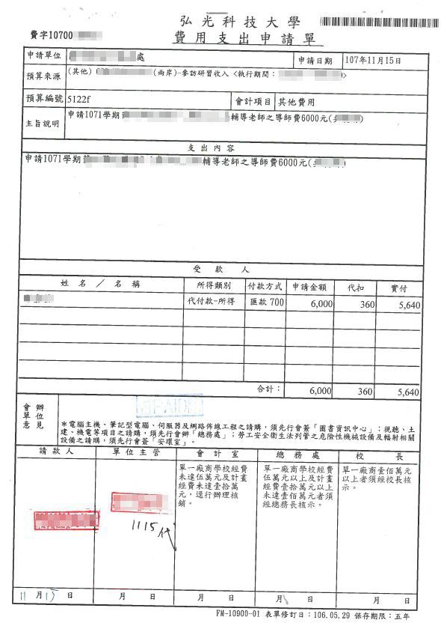
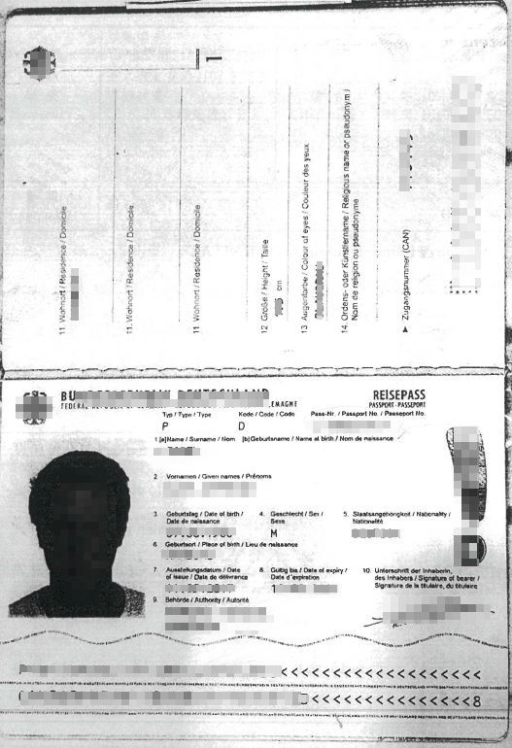
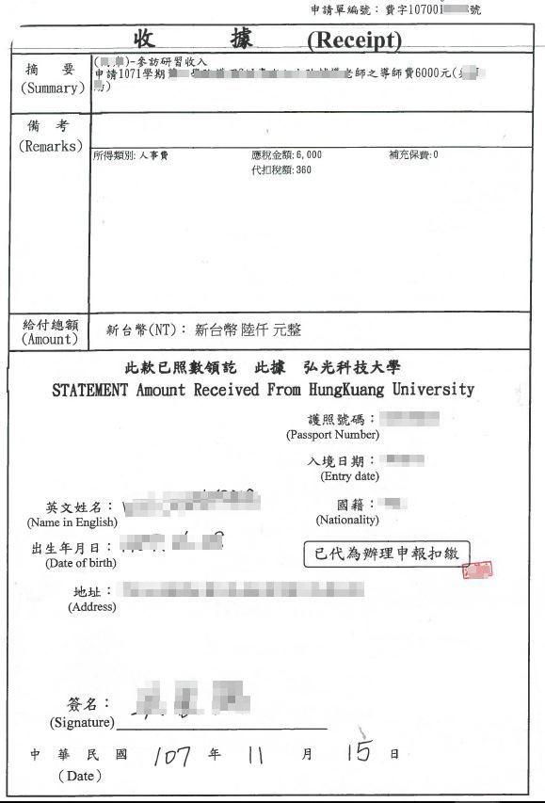
其他注意事項(外國人稅額申報):
文件及注意事項
1.活動後三日內提供會計室之申報資料：
(1)外國人簽領收據正本
(2)護照影本
(3)費字單影本
(未跑流程即可-確認是否已由學校代扣稅額)
※不採現金繳納稅額，避免重覆繳稅。
類別：所得or
代付款-所得
學校代扣稅額
*所得稅法所規定之外國人，其所得申報所需資料，原則上需於活動後三日
內送達會計室，違者請自行負擔相關稅務責任。
會計室審核後蓋章
未跑流程即可先送會計室申報
護照影本

Slide 34
其他注意事項(外國人稅額申報):
文件及注意事項
2.扣繳稅率:
(1)薪資及 講座鐘點費 | 基本工資1.5倍 | 每月薪資總額 | 扣繳率
111年 | 37,875 （基本工資為25,250） | ≦37,875元 | 6%
 |  | >37,875元 | 18%
(2)演講費 | 每次給付金額 |  | 扣繳率
111年 | ≦5,000 |  | 免扣繳
 | >5,000 |  | 20%

Slide 35
其他注意事項(外國公司、學院稅額申報):
文件及注意事項
3.匯款後三日內提供會計室之申報資料：
(1)外國公司、學院之INVOICE
(2)銀行匯款水單
(3)核字單影本、代扣稅額收據
(預支匯往海外時，即應於匯款時扣下20%稅額)
※INVOICE金額應包含稅額。

Slide 36
其他注意事項(表單狀態說明):
單位送審中 | 系統申請單送出審核，單位不得再做修改。
會計審核中 | 會計室已收到紙本申請單。
預算已確認 | 會計室已審核通過跑流程之申請單。
退件(紙本) | 紙本申請單退件回單位。
退件(系統) | 系統申請單退件回單位。
已進入付款程序 | 會計室立帳完成，進入付款程序。
已完成付款 | 付款完成。

Slide 37
其他注意事項:
境外電商營業人109年起全面開立雲端發票
依據財政部107年7月16日修正發布統一發票使用辦法第7條之1第2項規定，境外電商營業人（即外國之事業、機關、團體、組織，在中華民國境內無固定營業場所銷售電子勞務予境內自然人），自109年1月1日起應開立雲端發票。
提醒:跟境外電商交易
需取據正式發票

Slide 38
其他注意事項(取具未繳納營業稅境外公司收據):
取具未繳納營業稅境外公司所開立無營利事業統一編號之住宿費收據，因該公司可能涉及規避營業稅法等規定，恐有逃漏稅之嫌，其所開立之住宿收據自非屬合法憑證不得核銷。另依「支出憑證處理要點」第5點規定，收據應記明營利事業統一編號等事項，該境外公司所開立收據亦與規定不符，爰請出差同仁避免取具類似收據而無法核銷住宿費。
提醒:跟境外電商交易
需取據正式發票

Slide 39
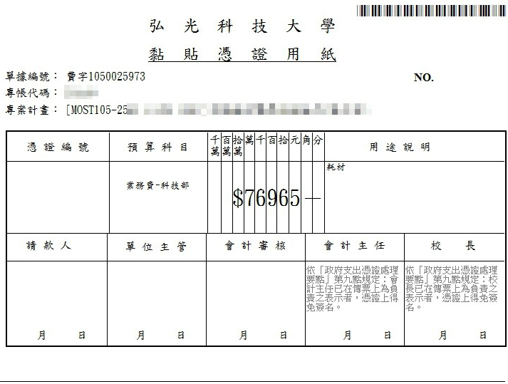
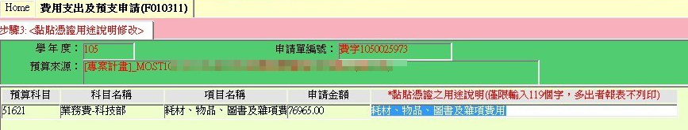
宣導事項
安裝條碼字型(本校首頁→資訊服務→網路服務平台→ 校務行政系統-統一條碼字型)
黏貼憑證用紙
用途說明要改
依受款人順序貼上發票
蓋章並押日期(每位)

Slide 40
教育部及所屬機關(構)辦理各類會議講習訓練與研討（習）會管理要點
公告說明：
一、教育部修定「教育部及所屬機關(構)辦理各類會議講習訓練與研討（習）會管理要點」，請各單位依修正後規定辦理。
二、請各位同仁特別留意修正後要點第六條規定:
辦理各類會議、講習、訓練及研討（習）會，所需經費應依預定議程覈實編列，膳宿費編列上限規定如下：
（一）參加對象為機關（構）人員者，每人每日膳費新臺幣（以下同）三百元，午、晚餐每餐單價於一百元範圍內供應，辦理期程第一天（包括一日活動）不提供早餐，其一日膳費以二百四十元為基準編列；住宿費依據國內出差旅費報支要點規定辦理。
（二）應業務需要辦理，且參加對象主要為機關（構）以外之人士者，每人每日膳費五百元；每日住宿費比照國內出差旅費報支要點規定薦任級以下人員基準辦理。
（三）辦理國際性會議、研討會（不包括講習、訓練及研習），每人每日膳費一千元；每日住宿費為二千元。但外賓每日住宿費為四千元。如於膳宿費以外，再支給外賓其他酬勞者，其支付用總額不得超出行政院所定各機關聘請國外顧問、專家及學者來臺工作期間支付費用最高標準表規定。
https://edu.law.moe.gov.tw/LawContent.aspx?id=FL043029

Slide 41
Q&A

Slide 42

Q&A
提問 | 回覆
發票應索取二聯式或三聯式? | 學校並非營利單位，營業稅無需扣抵，所以索取二聯式即可，若廠商只有三聯式的發票，核銷時需將第二聯(扣抵聯)及第三聯(存根聯)一併黏貼核銷。
國內旅費、交通費何時需檢附差旅單? | 本校教職員、學生或雇傭人員因公出差需填出差旅費報告表，不須檢附者為(如學生去校外參訪、競賽的遊覽車資、非為校內人員之交通費)
高教深耕計畫校內人員鐘點費，計算標準? | 依照教務處「弘光科技大學教師授課鐘點計算準則」專、兼任及職等區分。
校內人員的範疇? | 校內教職員、兼任老師、附屬機構人員、與學校有雇傭關係的人員。
購買十萬元以內耗材是否需附報價單(估價單)? | 不用。
鐘點費為講師之公司提供發票核銷，那是否需再附講師簽領收據? | 不用。
大寫標準數字「肆」與 「镸四 」是否可於發票上通用? | 不可以。大寫金額應以國字零、壹、貳、參、肆、伍、陸、柒、捌、玖、拾、佰、仟 ... 拾、佰、仟」等數字大寫填寫，小寫以阿拉伯數字1、2、3、……等填寫。
國外差旅費應具備哪些單據核銷? | 1.出差旅費報告表2.旅行社代收轉付收據或其他足資證明支付票款之文件3.電子機票4.登機證存根或足資證明出國事實之護照影本或搭機證明5.中央政府各機關派赴國外各地區出差人員生活費日支數額修正對照表6.出國前一天匯率表

Slide 43
Q&A
提問 | 回覆
邀請國外專家學者來台已給付報酬(含生活費)，是否仍可核銷膳宿費? | 1.依照「教育部及所屬機關(構)辦理各類會議講習訓練與研討（習）會管理要點」規定，支付講者之費用總額不得超出行政院所定「各機關聘請國外顧問、專家及學者來臺工作期間支付費用最高標準表」。 2.「弘光科技大學補助國外學者專家短期來訪作業要點」第五點補助基準，住宿費為核實報支。
小規模收據的統編章如果已有負責人姓名，是否仍需蓋負責人章？ | 是。
教職員代墊是否可使用信用卡支付？ | 有關政府經費不得刷個人信用卡之規定，參考行政院主計總處函示國立學校(未函示私立學校)有關研商重新檢修個人信用卡支付款項處理原則等事宜會議紀錄，放寬部分規定，因學校目前並未訂立處理原則無法確認適用之範圍，故採購時仍儘量避免以信用卡支付。
獎勵金發放需檢附之文件? | 1.行政或教務會議通過之辦法。 2.依照計畫之規定，則檢附計畫支給標準為佐證。
如舉辦教育訓練已向參訓學員收取課程費用，是否可申請計畫經費核銷(ex.講師費、材料費等)? | 不可，依照「教育部補捐助及委辦經費核撥結報作業要點」第六章，衍生性收益應全數或按原補(捐)助比率繳回教育部。

Slide 44
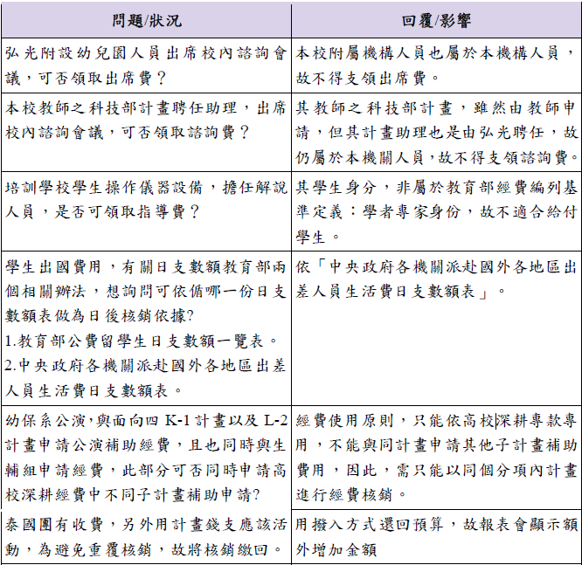
108年第4次管考會議宣導Q&A

Slide 45
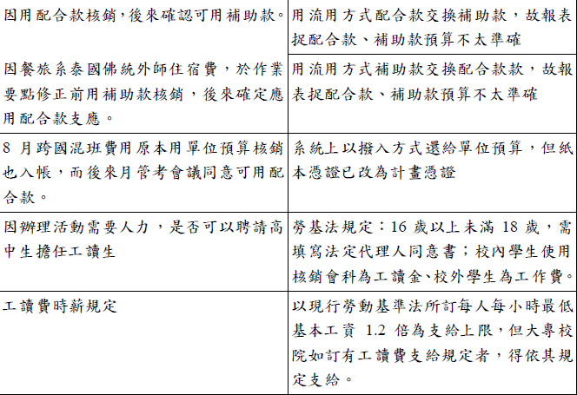
108年第4次管考會議宣導Q&A

Slide 46
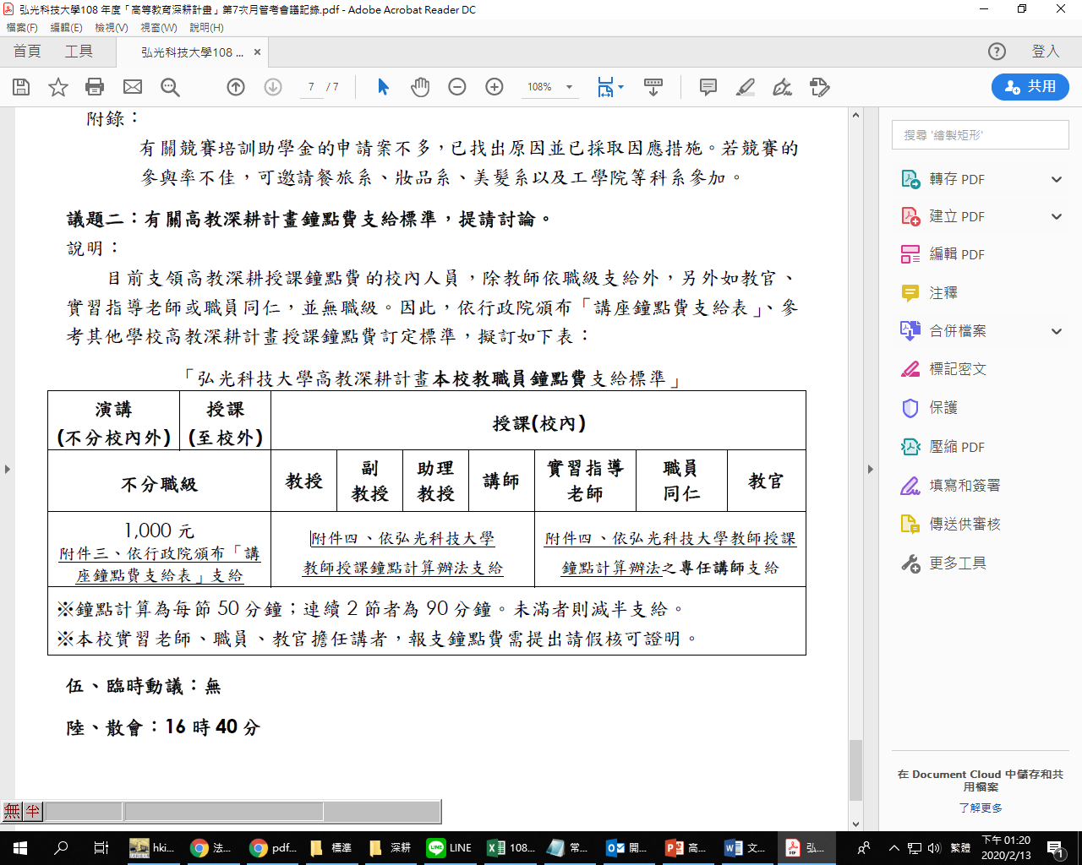
108年第7次管考會議宣導Q&A

